Slide 1

Trường Đại Học Giao Thông Vận Tải Thành Phố Chí Minh
Kỹ Thuật Đo
Giáo viên: Lê Xuân Hồng
Nhóm 5
Đề tài: cảm biến nước mưa

Slide 2
Phân công việc làm
.........
Phạm Đức Duy-22H1050004 | Làm mạch thiết kế sơ đồ Arduino
Nguyễn Tuấn Kiệt-22H1050013 | Làm PowerPoint
Trương Tấn Linh-22H1050015 | Tìm kiếm nội dung
Lê Đức Tiến-22H1050023 | Thuyết trình
Nguyễn Trần Thanh Quý-20H1050132 | Tìm kiếm nội dung
Phan Lên Tiến Đạt-075205021762 | Viết và chỉnh sửa code

Slide 3
Mục Lục
Giới Thiệu 1
Cấu Tạo 2
Nguyên Lí Hoạt Động 3
Ưu Điểm Nhược Điểm 4
Thông Số Kĩ Thuật 5
Ứng Dụng 6
Sản Phẩm 7
Code Arduin 8

Slide 4
01
Giới Thiệu
☻ ☺

Slide 5
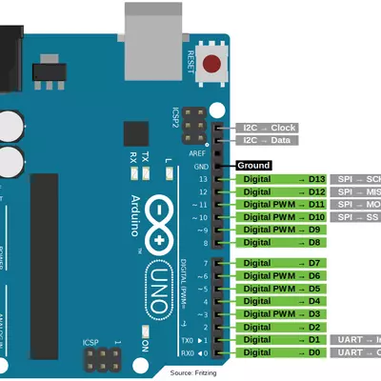
Arduino UNO R3
Nhắc tới dòng mạch Arduino dùng để lập trình, cái đầu tiên mà người ta thường nói tới chính là dòng Arduino UNO. Hiện dòng mạch này đã phát triển tới thế hệ thứ 3 (R3).

Slide 6
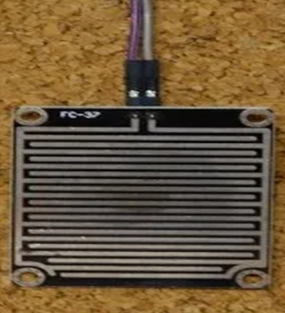
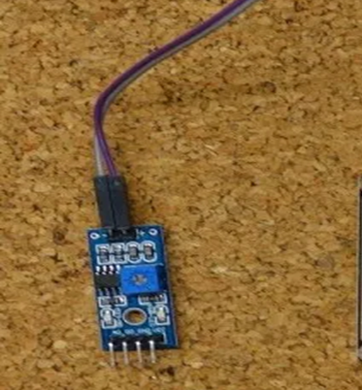
Với thiết kế đơn giản gồm: một lá chắn để nhận biết có mưa hoặc có nước xuất hiện trên bề mặt của lá chắn và phần module chuyển đổi tín hiệu giúp giao tiếp với các board mạch vi điều khiển, lẫn led báo hiệu để nhận biết trạng thái trên lá chắn
Cảm biến hỗ trợ hai loại ngõ ra tín hiệu là analog (tương tự) và digital (số), để có thể áp dụng linh hoạt tuỳ mục đích khác nhau.

Slide 7
02
Cấu Tạo
☻ ☺

Slide 8
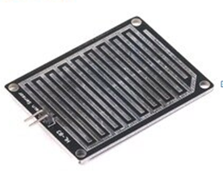
01
Cực dương bảng cảm biến
(Sensor board (+))
02
Cực âm bảng cảm biến
(Sensor board (-))
03
Bảng cảm biến in dẫn
(Sensor boards printed leads)

Slide 9
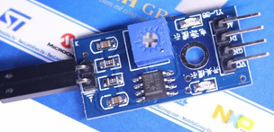



Núm chỉnh độ nhạy
Đèn LED nguồn
Analog $A_{0}$
$$Digital D_{0}$$
GDN
Cực dương
VCC
Cực âm
Đèn LED$D_{0}$

Slide 10
03
Nguyên Lí Hoạt Động
☻ ☺

Slide 11
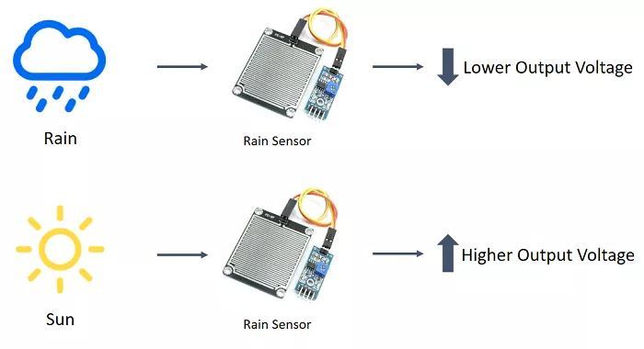
Khi cảm biến khô ráo (trời không mưa), chân D0 của module cảm biến sẽ được giữ ở mức cao (5V) và chân A0 = 3V
Khi có nước trên bề mặt cảm biến (trời mưa), chân D0 được kéo xuống thấp (0V) và A0 = 1- 3V

Slide 12
04
Thông Số Kĩ Thuật
☻ ☺

Slide 13
Cảm biến mưa
Arduino Uno R3
☼
Điện áp sử dụng: 5VDC
Kích thước tấm cảm biến mưa: 54 x 40mm
Kích thước board PCB: 30 x 16mm
Tín hiệu đầu ra: Digital TTL (0VDC / 5VDC) và đầu ra Analog A0 trả giá trị điện áp tuyến tính theo lượng nước tiếp xúc với cảm biến.
Vi điều khiển sử dụng ATmega328 (họ 8bit).
Điện áp vào khuyên dùng 7-12V – DC
Điện áp vào giới hạn 6-20V – DC
Số chân Digital I/O 14 (6 chân PWM)
Số lượng chân Analog 6 (độ phân giải 10bit).

Slide 14
05
Ưu Điểm Nhược Điểm
☻ ☺

Slide 15
Ưu Điểm
Nhược Điểm
+Tính ứng dụng cao
+Dễ thi công và sử dụng
+Chi phí thi công thấp
-Dễ bị hư hỏng
-Tính thẩm mĩ chưa cao
☼

Slide 16
06
Ứng Dụng
☻ ☺

Slide 17
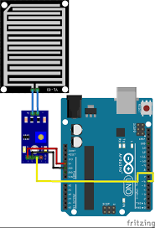
+Kéo rèm cửa tránh trời mưa
CẢM BIẾN NƯỚC MƯA
+Hệ thống giá treo quần áo tự động thu vào khi trời mưa
+Mái che mưa tự động trong rang trại
+Báo động trời mưa đối với xưởng sản xuất

Slide 18
07
CODE
☻ ☺

Slide 19
#include<EEPROM.h> // Khai báo thư viện EEPROM - Save as dữ liệu không mất khi tắt nguồn
#define Processed_Switch_1 3 // chân kỹ thuật số trên Arduino uno3 được sử dụng như một công tắc hành trình
#define Processed_Switch_2 4
#define BUTTON_UP 5
#define BUTTON_DOWN 7
#define rainSensor 6 // chân tín hiệu cảm biến mưa ở chân digital 6
#define IN3 9 // chân kỹ thuật số dùng để điều khiển động cơ - L298N -Motor
#define IN4 10
void setup(){
// Thiết đặt pin các chân số là đầu vào hay đầu ra và khởi đông giao tiếp nối tiếp
Serial.begin(9600); // Open cổng Serual ở mức 9600 - Có thay đổi cho phụ hợp
pinMode(rainSensor ,INPUT); //Thiếp đặt pin chân cảm biến mưa (rainSensor) là INPUT
pinMode(IN3,OUTPUT); // Thiếp đặt pin chân kỹ tuật số 3 cho điều khiển động cơ DC là OUTPUT

Slide 20
pinMode(IN4,OUTPUT); //Thiếp đặt pin chân kỹ tuật số 4 cho điều khiển động cơ DC là OUTPUT
pinMode(Processed_Switch_1,INPUT); //Thiết đặt pin cho công tắc hành trình 1 và 2 là INPUT
pinMode(Processed_Switch_2,INPUT); // pin ấy có trở kháng cao (không cho dòng điện đi ra)
Serial.println("Program started"); // In lên màn hình dòng chữ Đã Khởi Động Chương trình
pinMode(BUTTON_UP,INPUT_PULLUP);
pinMode(BUTTON_DOWN,INPUT_PULLUP);
}
void value_1_UP(){ //Hàm dùng để điều khiển động cơ với tốc độ trong khoảng 10 -1024
int speed = Serial.parseInt(); // hàm parsenInt trả về và dừng quá trình motor quay (1000mili,10,1024)
int speedInput = constrain(speed,10,1024); // consts nằm trong khoảng 10 - 1024
analogWrite(IN3,speed); //Lệnh xuất ra từ chân điều khiển L298N - IN3 trong khoảng 10-1024 tương tươn 10%-100%
digitalWrite(IN4,0); //tắt motor khi về low
}

Slide 21
void value_1_DOWN(){
int speeds = Serial.parseInt();
int speedsInput = constrain(speeds,10,1024); //Giới hạn giá trị sensVal trong khoảng [10,1024]
analogWrite(IN4,1024 -speeds);
digitalWrite (IN3 ,0);
}
void value_2_up(){
//Thiết lập động cơ DC đảo ngược cho bộ điều khiện motor - cho phép kiểm soát hướng quay
digitalWrite(IN4,HIGH);// Đặt chân IN4 thành mức cao (HIGH)
digitalWrite(IN3,0);// Đặt chân IN3 thành mức thấp (LOW)
}
void value_2_down(){
//Thiết lập động cơ DC đảo ngược cho bộ điều khiện motor - quay hướng ngược lại
digitalWrite(IN3,HIGH);
digitalWrite(IN4,0);
}

Slide 22
void value_2_Stop(){
//Dừng động cơ DC
digitalWrite(IN3,0); // IN3 và IN4 đều được đặt thành mức thấp (LOW), động cơ sẽ dừng lại
digitalWrite(IN4,0);
}
void loop() {
// đọc tín hiệu từ cảm biến mưa và hai công tắc
int value = digitalRead(rainSensor); // đọc tín hiệu rainSensor
int congtac1_A = digitalRead(Processed_Switch_1 ); // Đọc tín hiệu từ công tắc 1
int congtac2_A = digitalRead(Processed_Switch_2 ); // Đọc tín hiệu từ công tắc 2
int chrainSensor_C = digitalRead(rainSensor); // Đọc lại tín hiệu từ cảm biến mưa
Serial.println(congtac1_A); // In tín hiệu từ công tắc 1 ra cổng Serial
Serial.println(congtac2_A); // In tín hiệu từ công tắc 2 ra cổng Serial
int valueup_Y = digitalRead(BUTTON_UP);
int valuedown_X =digitalRead(BUTTON_DOWN);
if(valuedown_X==0 && valueup_Y!=0 &&congtac2_A !=1 ){
value_1_DOWN (); // Nếu công tắc 2 không hoạt động hoặc công tắc 1 hoạt động, động cơ sẽ quay ngược.
}

Slide 23
else if(valuedown_X!=0 && valueup_Y==0 && congtac1_A !=1)
{
value_1_UP(); // Nếu công tắc 2 hoạt động hoặc công tắc 1 không hoạt động, động cơ sẽ quay thuận.
}
else value_2_Stop();
// Nếu không có điều kiện nào được thỏa mãn, động cơ sẽ dừng lại.
if(chrainSensor_C ==0 && congtac2_A!=1 ) // Nếu không mưa và cửa đang mở
{
Serial.println("rain will lose door"); // In thông báo "rain will lose door"
value_1_DOWN (); // Động cơ quay ngược
value_2_up(); // Động cơ quay thuận
}
else if(chrainSensor_C ==1 && congtac1_A !=1 ) // Nếu có mưa và cửa đang đóng
{
Serial.println("no rain will open door"); // In thông báo "no rain will open door"
value_1_UP(); // Động cơ quay thuận
value_2_down(); // Động cơ quay ngược
}
value_1_UP (); // Động cơ quay thuận
}

Slide 24
08
Sản phẩm
☻ ☺

Slide 25
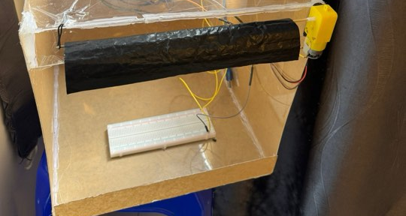
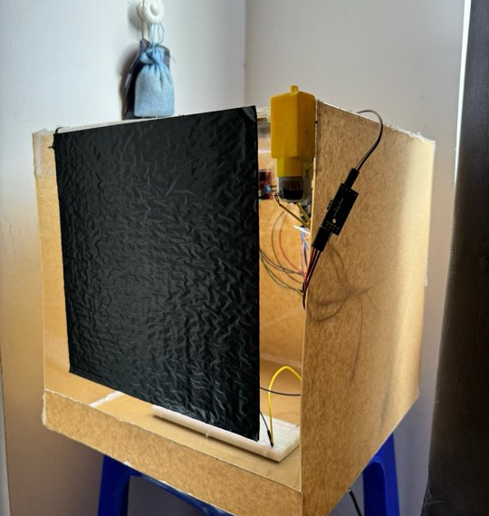
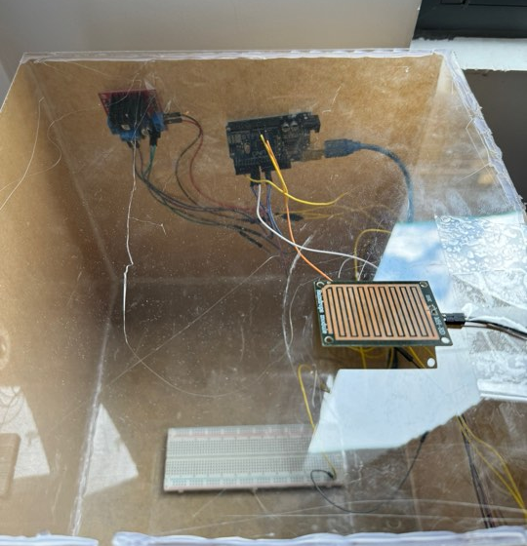
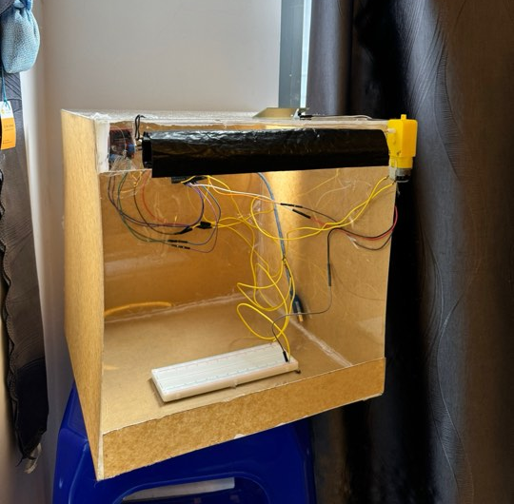

Slide 26
THANKS FOR WATCHING

